Slide 1

Pruebas y Despliegues
Michael Vargas
2022

Slide 2
Agenda
Pruebas Unitarias
Ventajas
Desventajas
Creación de pruebas unitarias
Ejecución de pruebas unitarias
Marcos de pruebas de terceros
Pruebas de carga y rendimiento
Visual Studio
JMeter
Despliegues
Visual Studio
Docker
25/03/2022

Slide 3

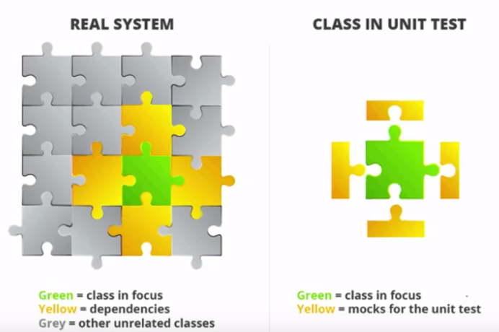
Pruebas Unitarias
Mocks
Un objeto simulado (o mock) no es más que un objeto que imita el comportamiento de objetos reales de forma controlada. Estos objetos simulados se utilizan en las pruebas unitarias, para simular objetos o dependencias que sean necesarias para la clase que se quiera probar.
https://es.community.intersystems.com/post/unittest-un-framework-para-crear-objetos-simulados-mocks-en-objectscript

Slide 4

Pruebas Unitarias
Ventajas
La vida del desarrollador se vuelve más fácil
Se reducirán los tiempos de depuración y corrección de incidencias
Más certeza de que la aplicación haga lo que tiene que hacer
Se simulan drásticamente los problemas y tiempos dedicados a la integración
Sirven de documentación y ayuda a entender bien el código
Podemos probar o depurar un módulo sin tener la disponibilidad de todo el sistema
Comprobar si el código funciona correctamente
Descomponen las funciones del programa en comportamientos comprobables, que se pueden probar como unidades individuales
Live Unit Testing ejecuta las pruebas unitarias automáticamente en tiempo real
https://www.oreilly.com/library/view/software-architecture-patterns/9781491971437/ch01.html

Slide 5
Pruebas Unitarias
Las 3 “A”
Arrange (Organiza)
Cada caso de prueba debe implementar las 3 "A“, para que se puedan ejecutar con éxito.
No olvidar la identificación de casos.
Se establecen los valores de entrada y esperados.
Creación de Mocks para suplantar la dependencia de una clase
Act (Actua)
Ejecución de pruebas unitarias
Assert (Confirmar)
Comprobación
https://www.oreilly.com/library/view/software-architecture-patterns/9781491971437/ch01.html

Slide 6
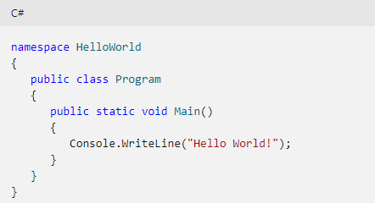
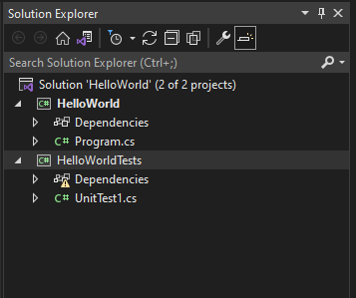

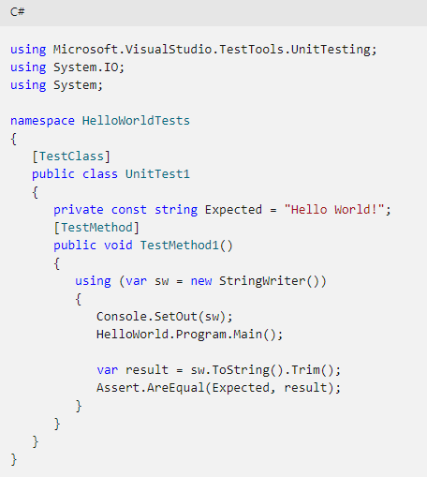
Pruebas Unitarias
Creación…
1
2
Ejemplo de prueba unitaria con el método Main.
3
4
5
https://docs.microsoft.com/es-es/visualstudio/test/getting-started-with-unit-testing?view=vs-2022&tabs=dotnet%2Cmstest

Slide 7
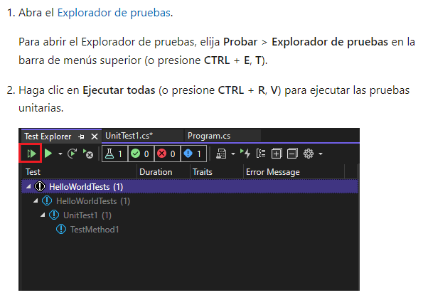
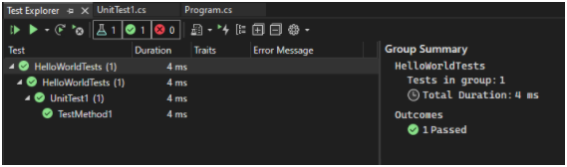
Pruebas Unitarias
Ejecución…
Luego de diseñar y escribir la prueba…
Ejemplo práctico
https://docs.microsoft.com/es-es/visualstudio/test/unit-test-basics?view=vs-2022#:~:text=La%20secci%C3%B3n%20Arrange%20de%20un,comporta%20de%20la%20forma%20prevista.
6
7
https://docs.microsoft.com/es-es/visualstudio/test/getting-started-with-unit-testing?view=vs-2022&tabs=dotnet%2Cmstest

Slide 8



Pruebas Unitarias
Marcos de terceros
Es posible ejecutar pruebas unitarias en Visual Studio con un marco de pruebas de un tercero.
https://www.oreilly.com/library/view/software-architecture-patterns/9781491971437/ch01.html

Slide 9
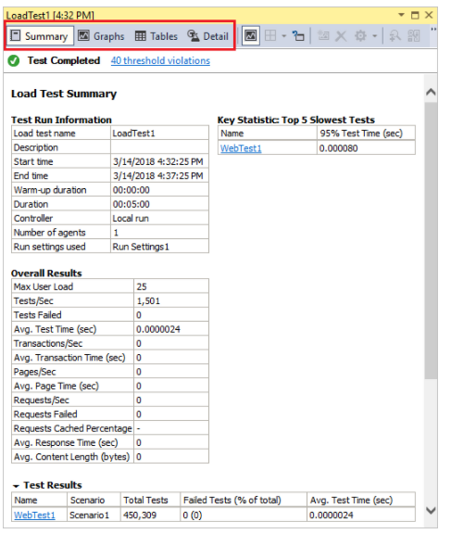
Pruebas de carga y rendimiento
Visual Studio
Visual Studio 2019 es la versión más reciente en la que las pruebas de carga y rendimiento estarán disponibles.
Solo admiten Internet Explorer
No está disponible en Windows 11 y en algunas versiones de Windows 10
La funcionalidad de pruebas de carga y rendimiento web está en desuso en Visual Studio.
https://docs.microsoft.com/es-es/visualstudio/test/walkthrough-create-and-run-a-load-test?view=vs-2022#:~:text=Para%20iniciar%20el%20Asistente%20para%20prueba%20de%20carga%20nueva&text=En%20el%20Explorador%20de%20soluciones,Visual%20C%23%20y%20elija%20Prueba.

Slide 10

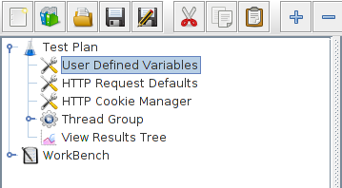
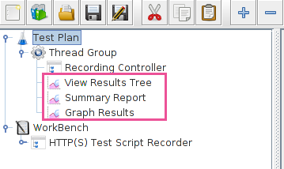
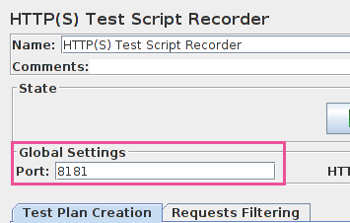
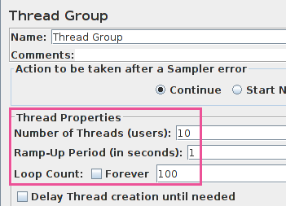
Pruebas de carga y rendimiento
JMeter 1/4
JMeter es una herramienta que se utiliza para realizar pruebas de carga de aplicaciones web para conocer la cantidad de usuarios simultáneos que pueden manejar en tiempo real.
Tipos de pruebas:
Carga
Estrés
Estabilidad
Pico
https://www.oreilly.com/library/view/software-architecture-patterns/9781491971437/ch01.html

Slide 11
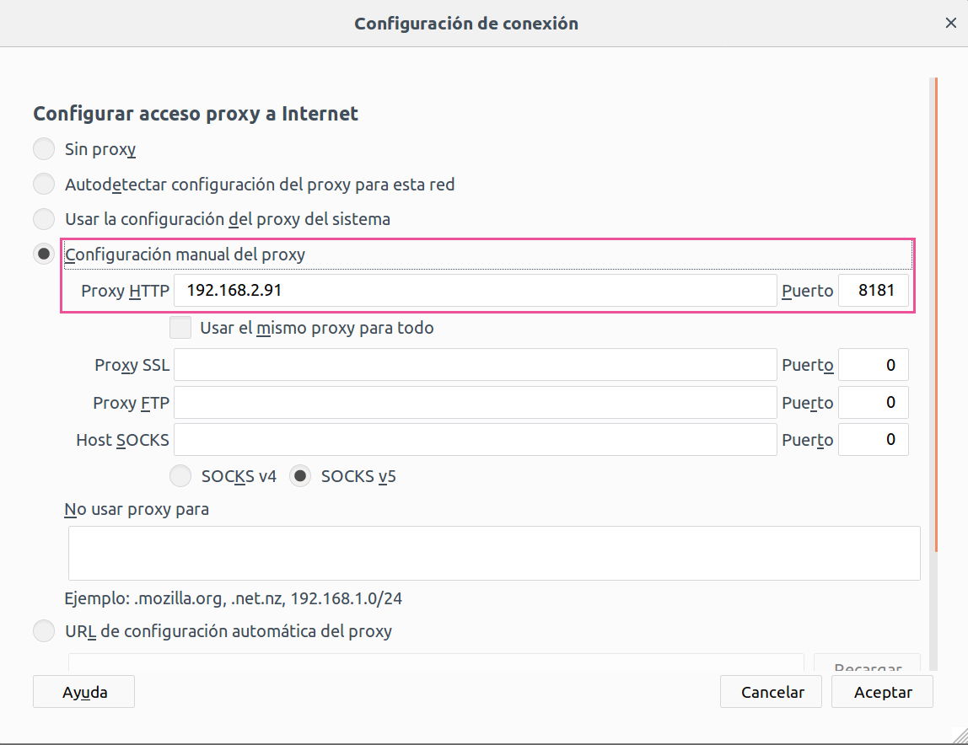
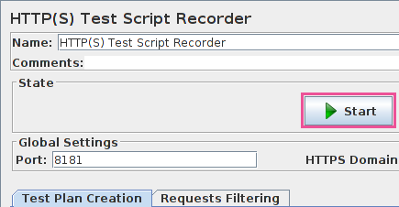
Pruebas de carga y rendimiento
JMeter 2/4
JMeter es una herramienta que se utiliza para realizar pruebas de carga de aplicaciones web para conocer la cantidad de usuarios simultáneos que pueden manejar en tiempo real.
https://www.oreilly.com/library/view/software-architecture-patterns/9781491971437/ch01.html

Slide 12
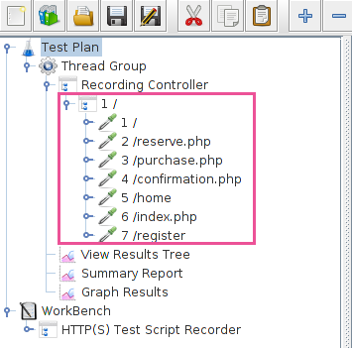
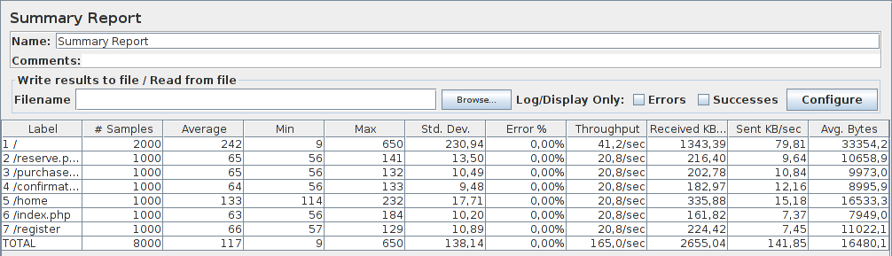
Pruebas de carga y rendimiento
JMeter 3/4
Los resultados pueden observarse en los 'Listeners’ añadidos.
https://www.oreilly.com/library/view/software-architecture-patterns/9781491971437/ch01.html

Slide 13
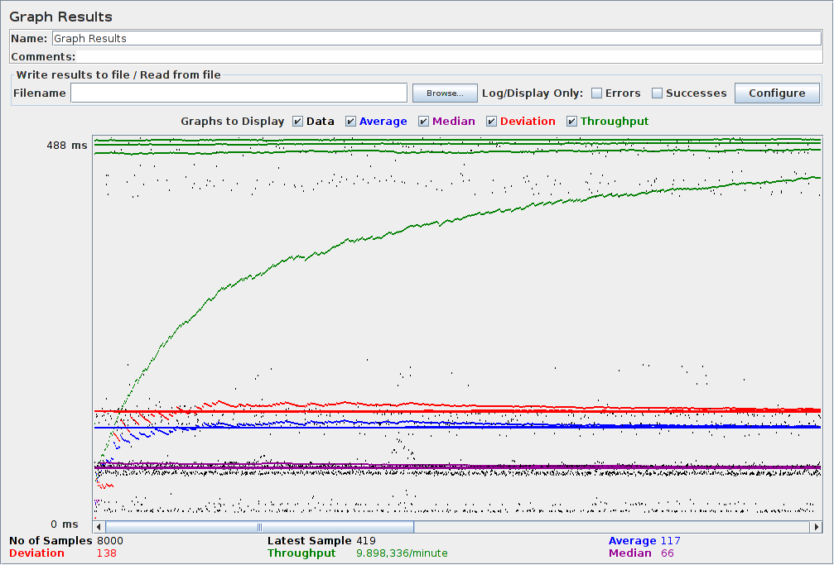
Pruebas de carga y rendimiento
Jmeter 4/4
Los resultados pueden observarse en los 'Listeners’ añadidos.
https://www.oreilly.com/library/view/software-architecture-patterns/9781491971437/ch01.html

Slide 14
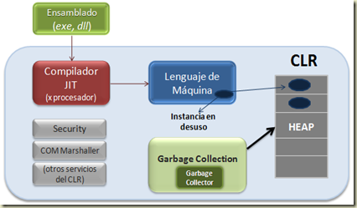
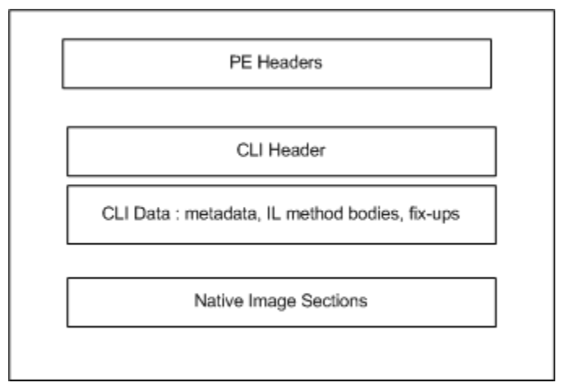
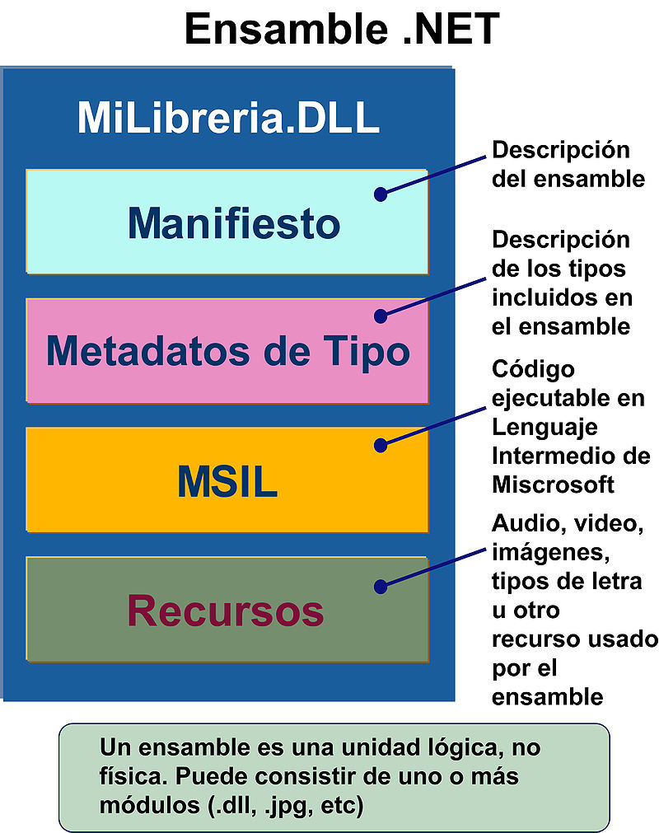
Despliegue
Ensamblados
Un ensamblado es una agrupación lógica de uno o más módulos o ficheros de recursos (ficheros .GIF, .HTML, etc.) que se engloban bajo un nombre común.
https://docs.microsoft.com/es-es/visualstudio/deployment/quickstart-deploy-aspnet-web-app?view=vs-2022&tabs=azure

Slide 15
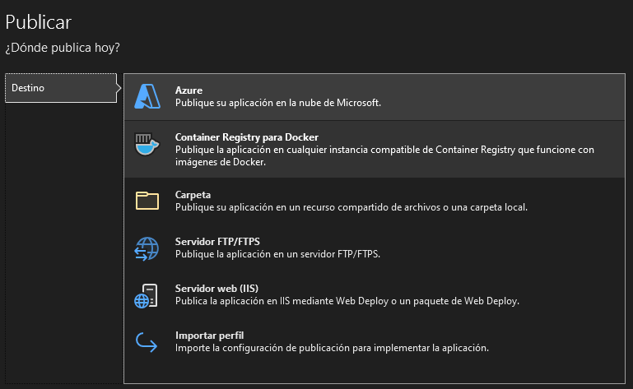
Despliegue
Visual Studio
Despliegues desde visual studio
https://docs.microsoft.com/es-es/visualstudio/deployment/quickstart-deploy-aspnet-web-app?view=vs-2022&tabs=azure

Slide 16
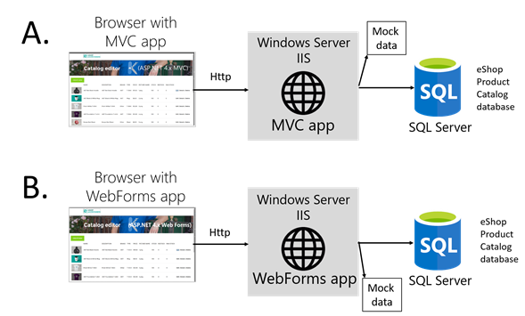
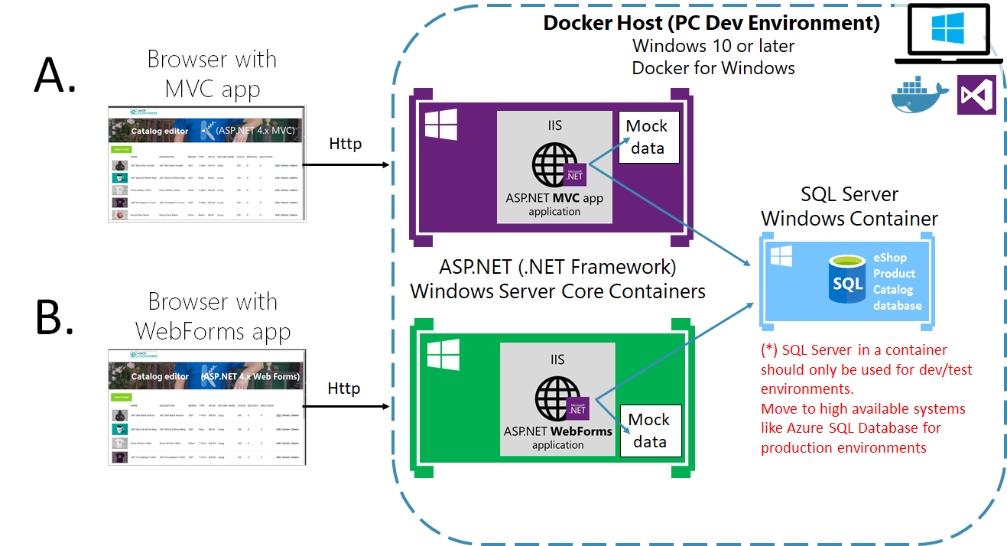
Despliegue
Docker
Aplicaciones tradicionales con Docker
https://santimacnet.wordpress.com/2017/10/25/docker-aplicaciones-asp-net-tradicionales-contenedores-windows/

